Slide 1
유민종
Python 기본 3

Slide 2
목차
발표자 : 유민종
우박수를 구해보자
3p
우박수에 대하여
조건문
반복문

Slide 3
1. 우박수란?
발표자 : 유민종
우박수(hailstone number) - ‘콜타츠의 추측＇
3p
자연수를 하나 고른다. 이 수가 짝수면 2로 나누고, 홀수면 3을 곱한 다음 1을 더한다. 다시 그 수가 짝수면 2로 나누고, 홀수면 3을 곱한 다음 1을 더한다. 이 과정을 반복하면 그 수가 항상 1이 될까?
n-> 만약 n이 홀수이면 3n+1
-> 만약 n이 짝수이면 n/2

Slide 4
1. 우박수란?
발표자 : 유민종
우박수- ‘콜타츠의 추측＇
3p
Ex) n=3
3->10->5->16->8->4->2->1
n=7
7->22->11->34->17->52->26->13->40->20->10->5->
16->8->4->2->1

Slide 5
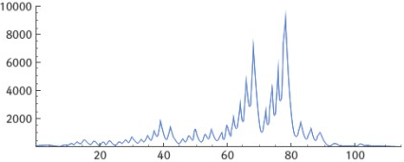
1. 우박수란?
발표자 : 유민종
우박수- ‘콜타츠의 추측＇
3p
Ex) n=27
27->82->41->124->……->9232->……->1 (111번째)

Slide 6
1. 우박수란?
발표자 : 유민종
오늘의 목표
3p
원하는 첫 숫자를 입력했을 때, 우박수의 과정을 출력해보자
원하는 숫자가 몇번의 과정을 거쳐 1이 되는지 출력해보자
과정 중에 제일 큰 수와, 그 큰 수가 몇번째 과정에서 나왔는지 출력해보자

Slide 7
2. 조건문
발표자 : 유민종
조건문 - if
3p
n 이 주어졌을 때,
만약 “홀수라면“ 3n+1을 하고
만약 “짝수라면” n/2를 하자.
(아니라면 n/2를 하자)

Slide 8
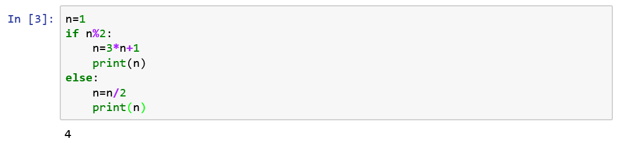
2. 조건문
발표자 : 유민종
조건문 - if
3p
n 이 주어졌을 때,
만약 “홀수라면“ 3n+1을 하고
만약 “짝수라면” n/2를 하자.
(아니라면 n/2를 하자)

Slide 9
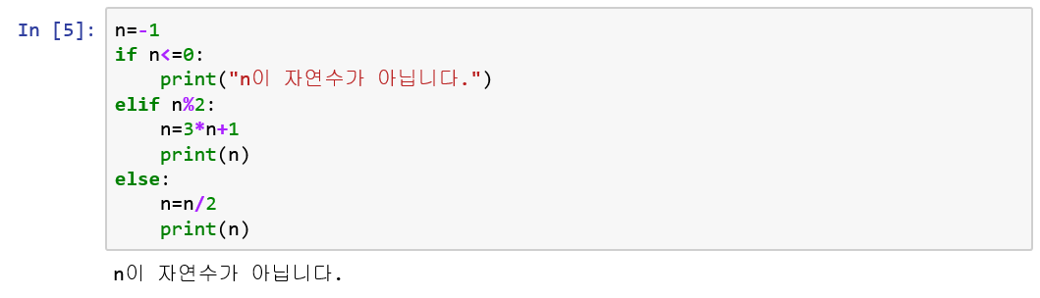
2. 조건문
발표자 : 유민종
조건문 - if
3p
N은 자연수이다-> n<=0이면 안된다.

Slide 10
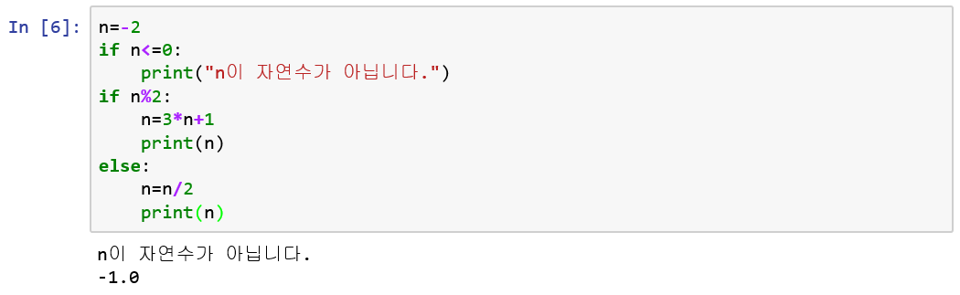
2. 조건문
발표자 : 유민종
조건문 - if
3p
elif가 아닌 if를 쓰면 어떻게 될까?

Slide 11
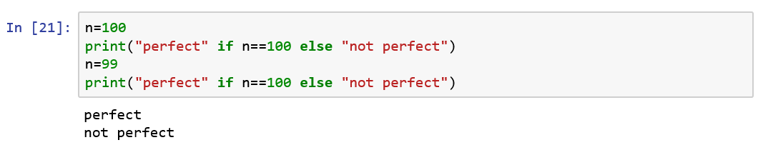
2. 조건문
발표자 : 유민종
조건문 – 조건부 표현식
3p
가독성이 좋아진다!

Slide 12
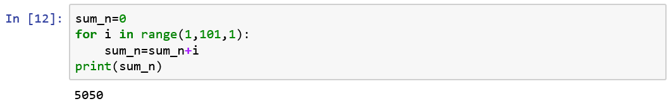
3. 반복문
발표자 : 유민종
반복문 -for
3p
1부터 100까지의 합을 구해보자

Slide 13
3. 반복문
발표자 : 유민종
반복문 - for
3p
for (변수) in range((시작 숫자),(끝 숫자),(1회 반복시 i 증가량)):
(반복 내용)

Slide 14
3. 반복문
발표자 : 유민종
반복문 - for
3p
1. range((시작 지점),(끝 지점),(1회 반복시 증가량))
2. range((시작 지점),(끝 지점)) (증가량은 1)
3. range(끝 지점) (시작 지점 0, 증가량 1)

Slide 15
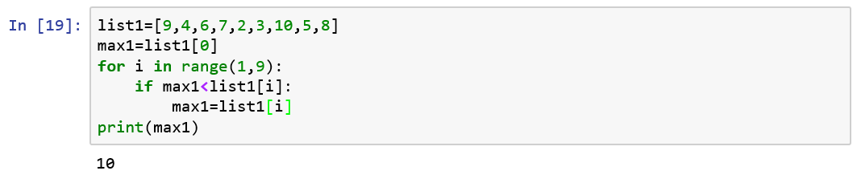
3. 반복문
발표자 : 유민종
반복문 - for
3p
List 에서 최댓값을 찾아 출력해보자.

Slide 16
3. 반복문
발표자 : 유민종
반복문 - while
3p
while (조건):
(반복 내용)
(반복 내용)
조건이 참일 때 반복할 내용을 반복한다.

Slide 17
3. 반복문
발표자 : 유민종
반복문 - while
3p
For 문: 반복 횟수를 알 때 사용
While 문: 반복 횟수를 모를 때 사용
웬만하면 For 문을 쓰자!!

Slide 18
3. 반복문
발표자 : 유민종
반복문 – 무한 루프
3p
While문에서 조건을 True로 하면 계속하여 반복이 일어난다.
while True:
……
……
True 대신에 0이 아닌 숫자, 내용이 있는 리스트, 공백이 아닌 문자열 등등 True 의 의미를 가진 것도 조건으로 사용 가능하다.

Slide 19
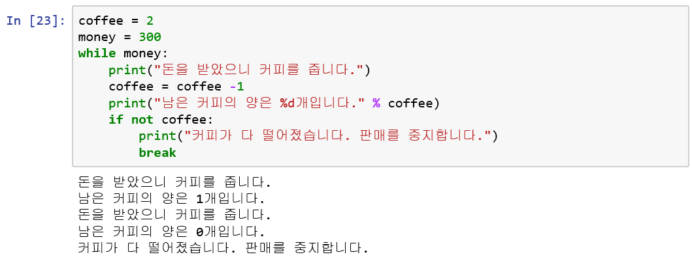
3. 반복문
발표자 : 유민종
반복문 - break
3p
반복문을 강제로 빠져나올 때 사용한다.

Slide 20
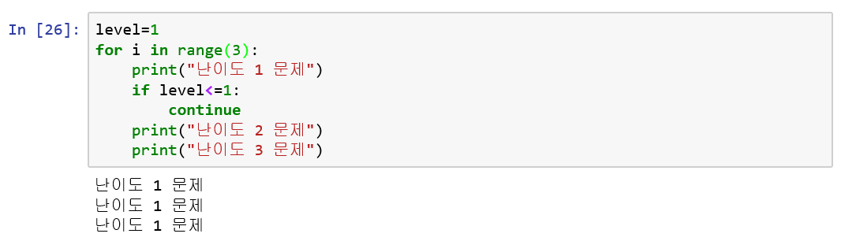
3. 반복문
발표자 : 유민종
반복문 – continue
3p
뒤의 내용을 무시하고 바로 다음 반복을 시행한다.

Slide 21
3. 반복문
발표자 : 유민종
반복문 – continue
3p
뒤의 내용을 무시하고 바로 다음 반복을 시행한다.

Slide 22
4. 실습
발표자 : 유민종
오늘의 목표
3p
원하는 첫 숫자를 입력했을 때, 우박수의 과정을 출력해보자
원하는 숫자가 몇번의 과정을 거쳐 1이 되는지 출력해보자
과정 중에 제일 큰 수와, 그 큰 수가 몇번째 과정에서 나왔는지 출력해보자

Slide 23
4. 실습
발표자 : 유민종
오늘의 목표
3p
원하는 자연수를 입력했을 때, 우박수의 과정을 출력해보자
원하는 숫자가 몇번의 과정을 거쳐 1이 되는지 출력해보자
과정 중에 제일 큰 수와, 그 큰 수가 몇번째 과정에서 나왔는지 출력해보자

Slide 24
4. 실습
발표자 : 유민종
대입 연산자
3p
a=a+1 -> a+=1
a=a*2 -> a*=1
a=a/2 -> a/=2
a=a%2 -> a%=2
실제 코딩을 할 때는 왼쪽에 있는 것을 주로 써 주도록 하자.

Slide 25
4. 실습
발표자 : 유민종
주석
3p
코드에 설명이나 메모가 필요할 시에 주석을 사용한다
#(쓰고 싶은 내용)
주석은 결과에 영향을 전혀 미치지 않는다.

Slide 26
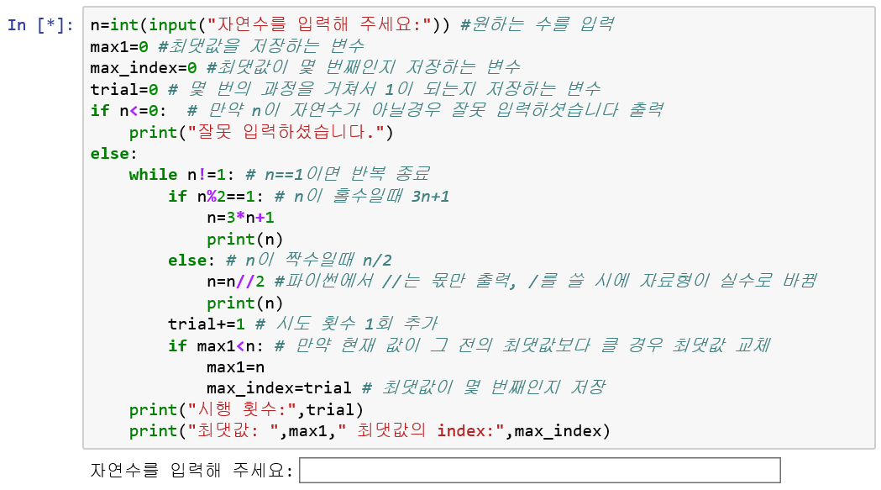
4. 실습
발표자 : 유민종
예시 코드
3p

